Slide 1





مفهوم الحضارة الإسلامية
الوحدة الرابعة
منجزات الحضارة الإسلامية
الحضارة الإسلامية
أثر الحضارة الإسلامية على الحضارة الغربية

Slide 2
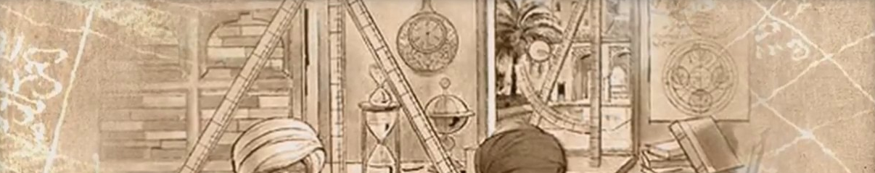
مفهوم الحضارة الإسلامية
ما قدمه المجتمعُ الإسلامي للمجتمع البشري من
قيم ومبادئ في الجوانب الروحية والأخلاقية،
وما قدمه من منجزات واكتشافات واختراعات في الجوانب التطبيقية والتنظيمية

Slide 3
منجزات الحضارة الإسلامية
علم الفلك
الجيولوجيا
العلوم الرياضية
الكيمياء
الطب

Slide 4
منجزات الحضارة الإسلامية
علم الفلك
الجيولوجيا
العلوم الرياضية
الكيمياء
الطب
حث ديننا على التداوي
قال صلى الله عليه وسلم: (تداووا عباد الله، فإن الله عز وجل لم يضع داءً إلا وضع له دواءً إلا الهَرَم)
ويقول الإمام الشافعي: «العلم علمان: علم فقه الأديان، وعلم طب الأبدان»
ابن النفيس
مستكشف الدورة الدموية الصغرى
أول مستشفى بني في الإسلام في عهد الوليد بن عبدالملك في دمشق
وكان يسمونها (بيمارستان) أو (مورستان) ، كلمة فارسية
وكان تبنى المستشفيات في أماكن فسيحة، نقية الهواء، وافرة الماء، فيها مختلف التخصصات كطب الكحالين (العيون) والجراحين والمجبرين...
الزهراوي
عالم أندلسي، أو من صنف في العمليات الجراحية، وأول من اخترع جهازًا لاستئصال اللوزتين
ثابت بن قرة
له أكثر من ثلاثين كتابًا في الطب، في أصناف الأمراض، والكلى والمثانة، والجدري والحصبة...

Slide 5
منجزات الحضارة الإسلامية
الكيمياء
كما اكتشف علماء المسلمين الكثير من الأحماض، والأكاسيد، كريت الكبريت، وأكسيد الزئبق.
كما أن كلمة (قلوي) وهو خلاف المادة الحمضية، لا زالت تدرس فيها هذا العلم باسم Alkaki بأصلها العربي
أول من استحضر الحامض الكبريتي، وماء الذهب، واكتشف الصودا الكاوية جابر بن حيان

Slide 6
منجزات الحضارة الإسلامية
العلوم الرياضية
وهي علوم: الحساب والجبر والهند والمثلثات
كتاب "الجبر والمقابلة" للخوارزمي من الكتب الرئيسة في المعادلات
أدخلوا الصفر في الجبر، وأخذه الغرب عنهم، ففي الإنجليزية يقال zero وفي الإيطالية: zefiro زيفرو
عرف المسلمون الأرقام الغبارية
1 2 3 4 5 6 7 8 9

Slide 7
منجزات الحضارة الإسلامية
الجيولوجيا
قدم المسلمون دراسات لتفسير الظواهر الكونية، كالزلازل والبراكين، والمد والجزر، والجبال
والإدريسي كان قد رسم خريطة العالم
واهتم البيروني بالتضاريس وأثر العوامل المناخية في التعرية
ابن تيمية تحدث كروية الأرض، وأن الماء أكثر
وتلميذه ابن القيم لكتاب في تفسير ظواهر الكون باسم "مفتاح درا السعادة"

Slide 8
منجزات الحضارة الإسلامية
علم الفلك
كان علم التنجيم منتشر الذي يعتد خرافة، فاستطاع المسلمون تحويل هذا العلم إلى علم تجريبي رياضي، أمثال: أبو الريحان البيروني، ومحمد بن جابر البتاني
وكتبوا أسماء كثير من الكواكب التي لا زالت تستعمل إلى اليوم
وكتبوا عن الكسوف والخسوف
وقالوا باستدارة الأرض، وقاسوا محيطها
قدر المسلمون أبعاد النجوم والكواكب

Slide 9
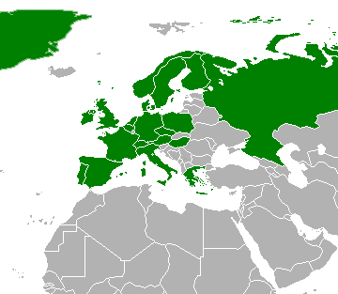
معابر الحضارة الإسلامية إلى الغرب
أثر الحضارة الإسلامية على الحضارة الغربية
الأندلس
تأثروا بمدارسها وجامعاتها ومكتباتها وعلمائها
صقلية
فتحت عام 216هـ
تأثروا بعمرانها وصناعتها الكثيرة، كالورق والحرير والسفن
الحروب الصليبية
نقطة اتصال واقتباس بين الشرق والغرب

Slide 10
أثر الحضارة الإسلامية على الحضارة الغربية
تأثرت حركات الإصلاح بتحرير العقل من الأوهام والخرافات التي كانت تتزعمها الكنيسة
الإصلاح السياسي
الجانب الفكري والنظري
من خلال تأثرهم بأحكام المسلمين الفقهية والتشريعية التي نقلوها من مدارس الأندلس
القوانين والنظم
من خلال التأثر بكتابات ابن خلدون
علم الاجتماع وفلسفة التاريخ
من خلال التأثر بأدب الأندلس، ككتاب طوق الحمامة لابن حزم، والمقامات والشعر
اللغة والأدب

Slide 11
أثر الحضارة الإسلامية على الحضارة الغربية
ترجمت كتب المسلمين لأوربا
ككتاب "الحاوي" و"المنصوري" للرازي، وكتاب "ميزان الحكمة" للخازني.
الترجمة
الجانب العملي التطبيقي
ظهرت مصانع الورق في بغداد عهد الرشيد، وفي دمشق وطرابلس، ثم انتقلت إلى صقلية والأندلس.
كما عرفت أوربا الإبر المغناطيسية عن طريق المسلمين
الصناعة

Slide 12
أثر الحضارة الإسلامية على الحضارة الغربية
من شهادات علماء الغرب
تقول المستشرقة الألمانية زيغريد هونكه:
"إن سيلاً عرماً من نتاج الفكر العربي ومواد الحقيقة والعلم قد نقحته أيد عربية ونظمته وعرضته بشكل مثالي، قد اكتسح أوروبا... وفي مراكز العلم الأوروبية لم يكن هناك عالم واحد من العلماء إلا ومد يديه للكنوز العربية هذه، ليغترف منها ما شاء الله له أن يغرف، وينهل منها كما ينهل الظمآن من الماء العذب، رغبة منه في سد الثغرات التي لديه وفي الارتقاء إلى مستوى عصره العلمي، ولم يكن هناك كتاب واحد من بين الكتب التي صدرت في أوروبا آنذاك إلا وقد ارتوت صفحاته بالري العميم من الينابيع العربية وأخذ عنها إيماءاته، وظهر فيه تأثيرها واضحاً كل الوضوح، ليس فقط في كلماته العربية المترجمة، بل وفي محتواه وأفكاره".

Slide 13
أثر الحضارة الإسلامية على الحضارة الغربية
من شهادات علماء الغرب
يقول موريس بوكاي:
"ونحن نعلم أن الإسلام ينظر إلى العلم والدين كتوأمين، وأن تهذيب العلم كان جزءاً من التوجيهات الدينية منذ البداية، وأن تطبيق هذه القاعدة أدى إلى التقدم العلمي العجيب في عصر الحضارة الإسلامية العظمى، التي استفاد منها الغرب قبل نهضته"
من كتابه "التوراة والإنجيل والقرآن والعلم"

Slide 14
أثر الحضارة الإسلامية على الحضارة الغربية
من شهادات علماء الغرب
يقول المؤرخ الفرنسي غوستاف لوبون:
"إن الشرقيين هم الذين أخرجوا الغرب من ظلمات التوحش إلى نور الحضارة، وإنه انبثق من خلال ما كانت تستعين به جامعات أوربا من علوم العرب وآدابهم عصر النهضة الحديث"

Slide 15

كانت لهيمنة الكنيسة في أوربا سببًا من أسباب تأخرها وتخلفها فترة من الزمن، ما أسباب ذلك؟

Slide 16
مراجعة الوحدة الرابعة
جميع مجالات الحياة
مجال الدين والسياسة
مجال الدين
أسهمت الحضارة الإسلامية في:
1
الخوارزمي
البيروني
ابن النفيس
من علماء الطب:
2
جميع ما سبق
الكسور
الأرقام الغبارية
من إسهامات المسلمين في الرياضيات:
3
عشرة قرون
تسعة قرون
ثمانية قرون
بقيت حضارة المسلمين في الأندلس:
4
الاجتماع
الرياضيات
الفلك
ابن خلدون كان عالمًا في:
5
صقلية
مالطا
قبرص
جزيرة كانت معبرًا لتأثر الغرب بحضارة المسلمين:
6

Slide 17
مراجعة الوحدة الرابعة
☒
☑
أول مستشفى بني في الإسلام كان في الأندلس.
7
☒
☑
أول من استخدم الصفر هم العرب.
8
☒
☑
من أسباب تخلف أوربا تعاليم الكنيسة.
9
علل: كون الحروب الصليبية معبرًا لتأثر الغرب بحضارة الإسلام!
10

